Slide 1


Meta-programowanie
Symbole, Iteratory i generatory
Spojrzenie na wewnętrzne mechanizmy do analizy lub modyfikacji programów
Bartosz Butrym

Slide 2
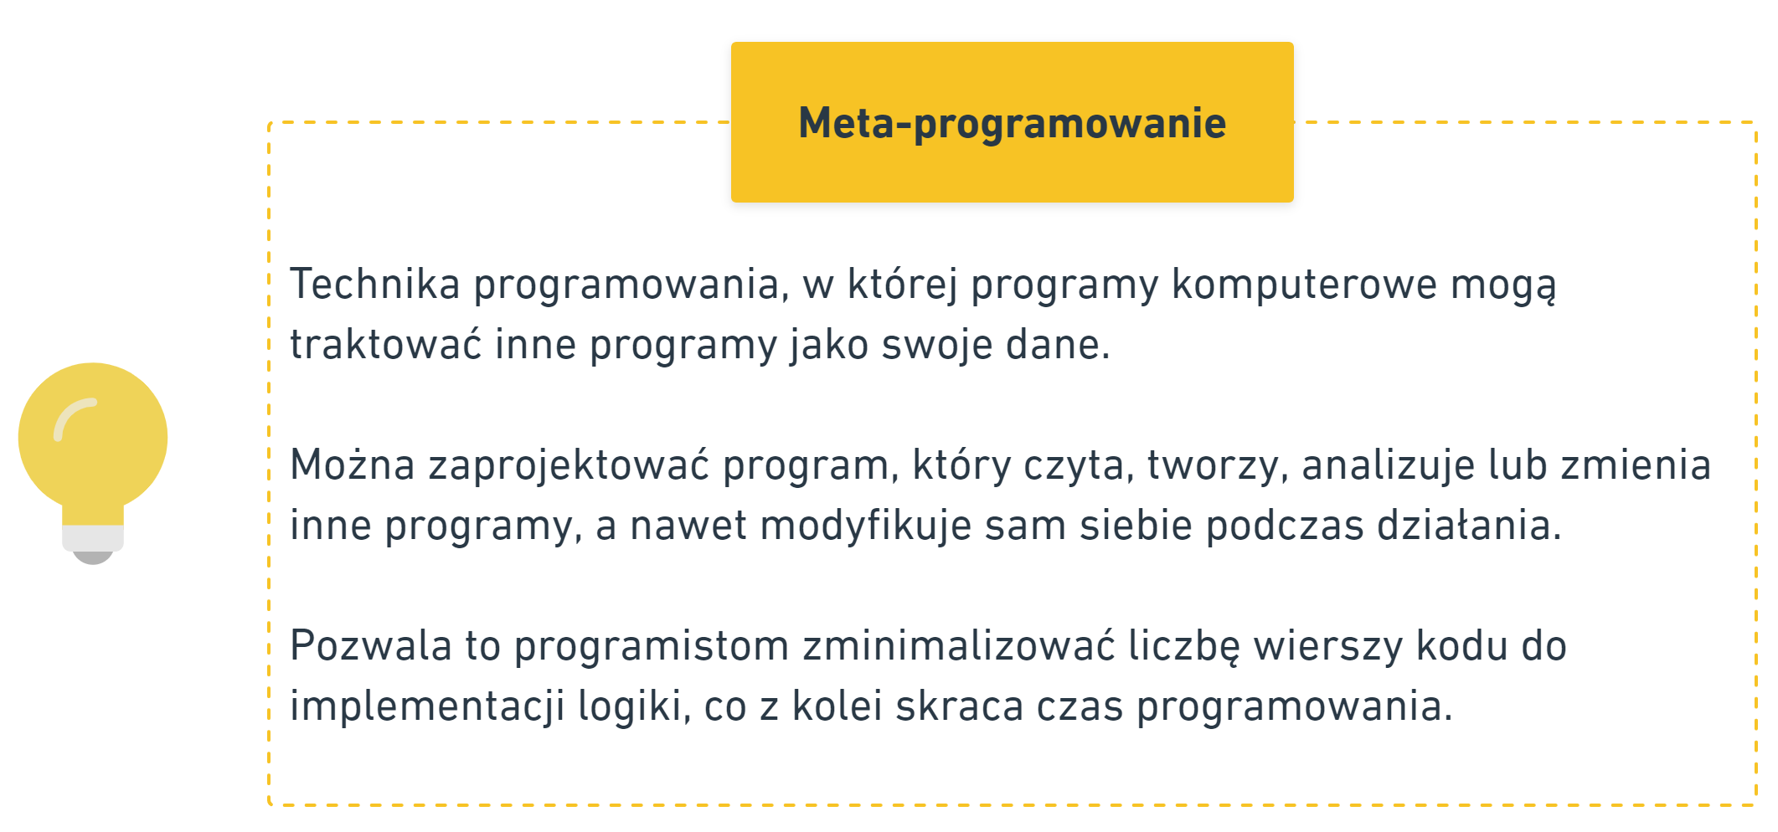


Slide 3
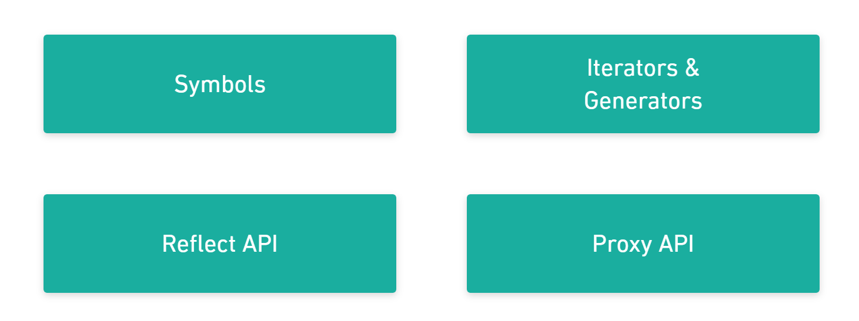

Slide 4

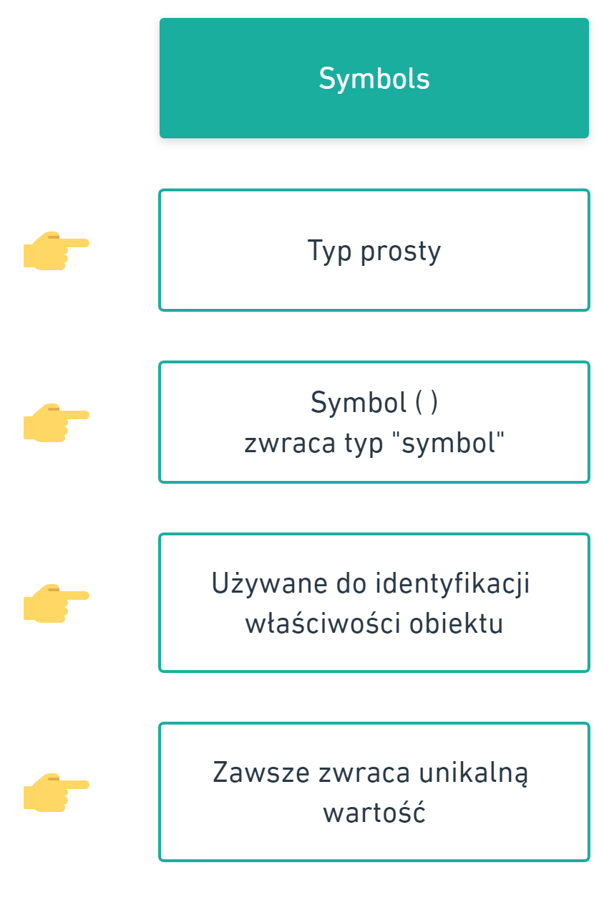

Slide 5



Slide 6
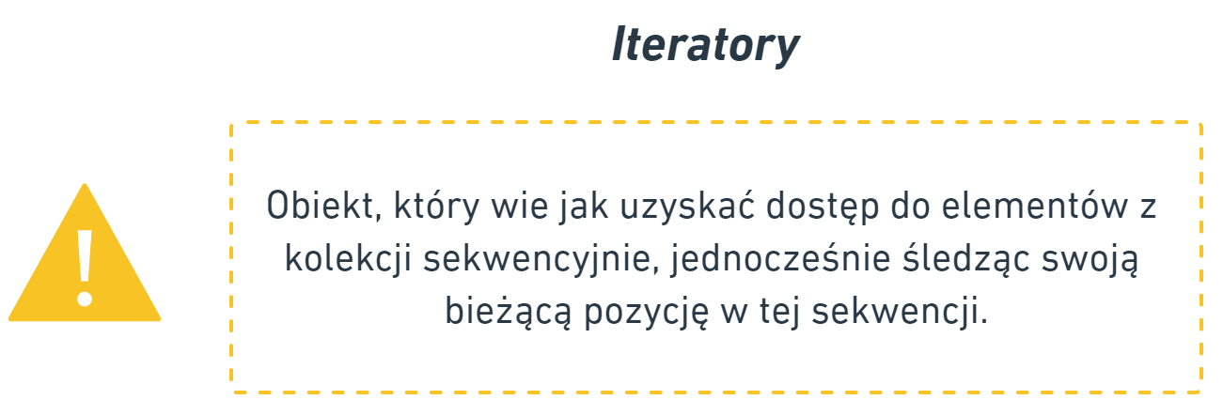

Slide 7

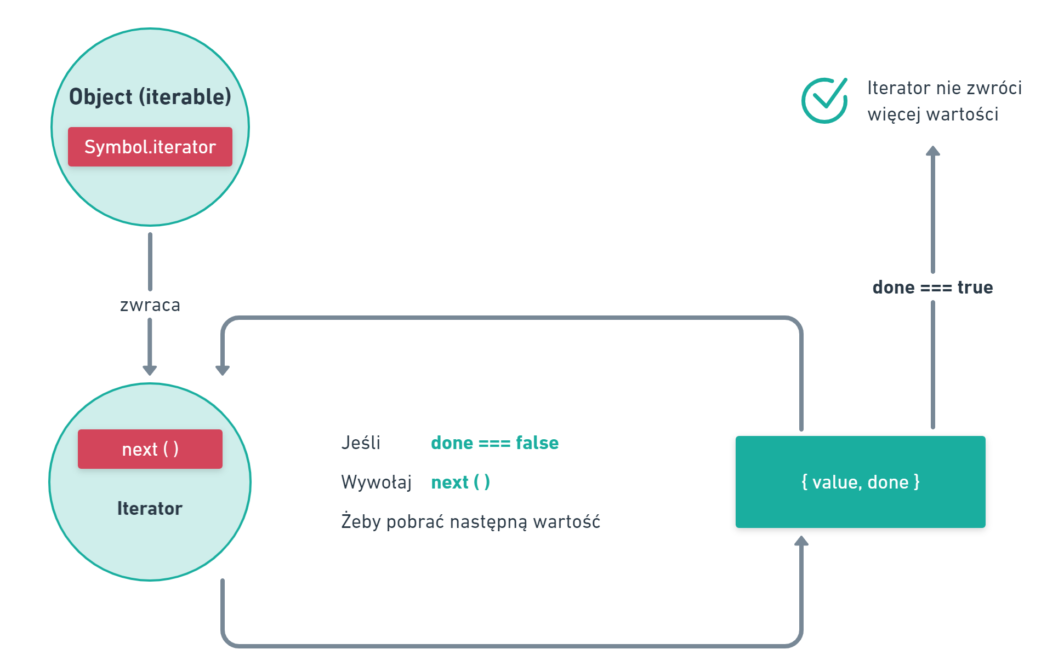

Slide 8

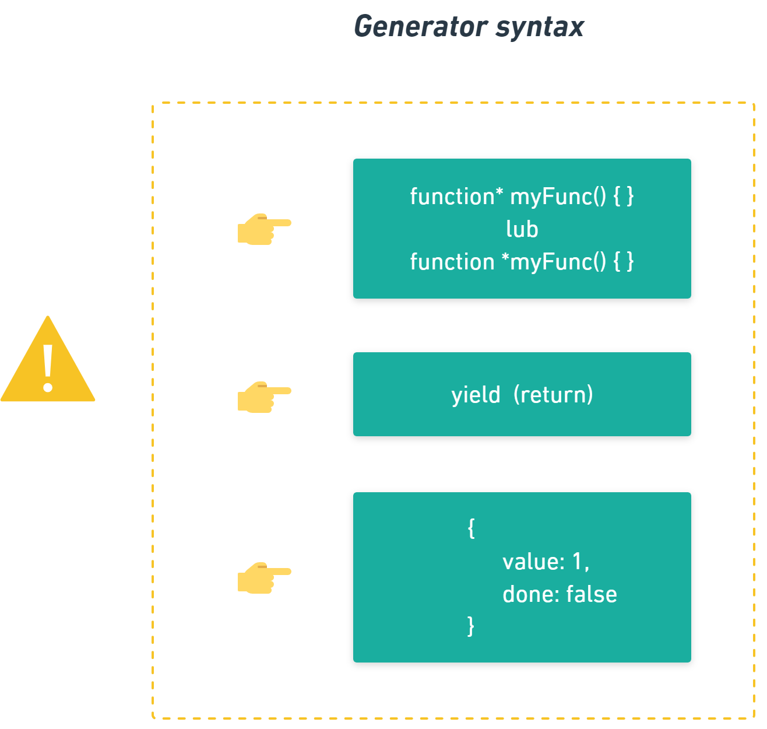

Slide 9

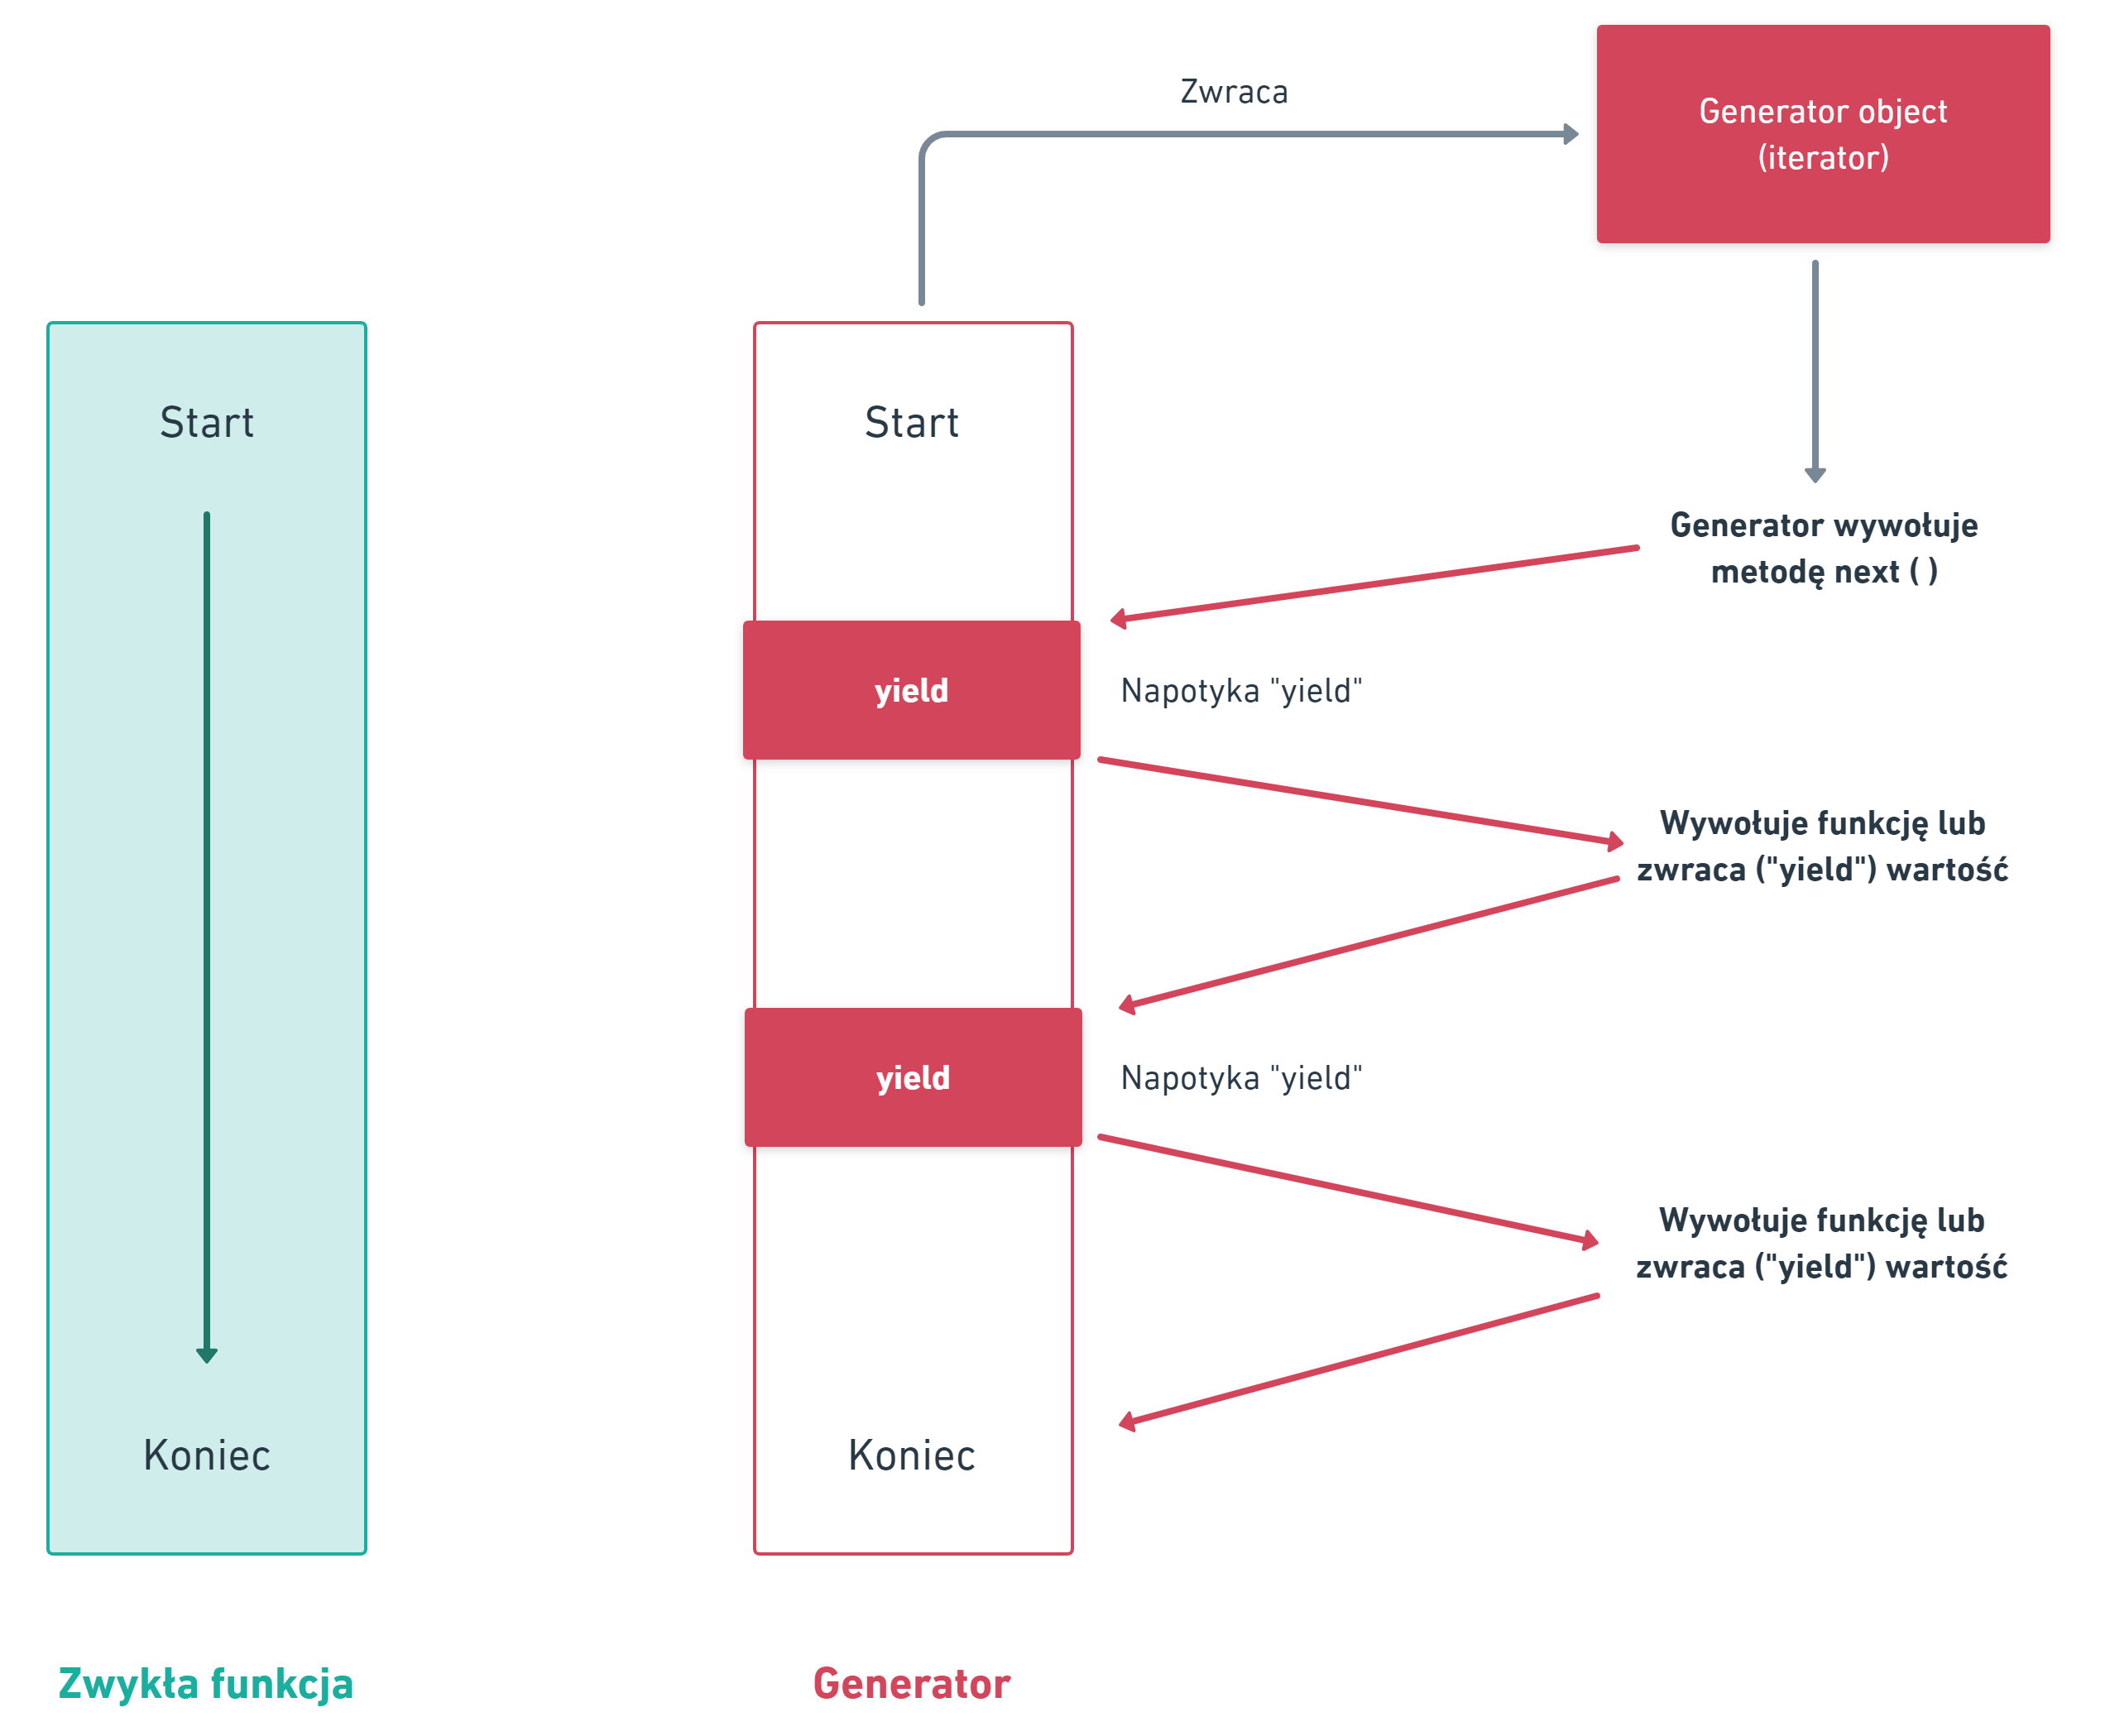

Slide 10

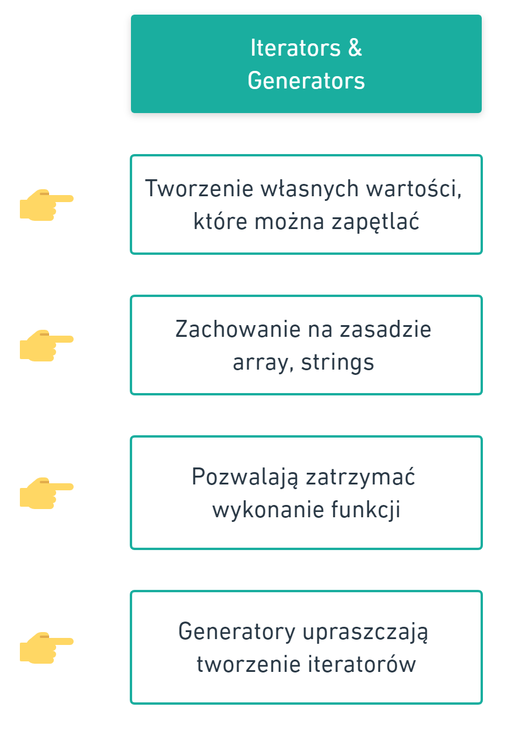

Slide 11
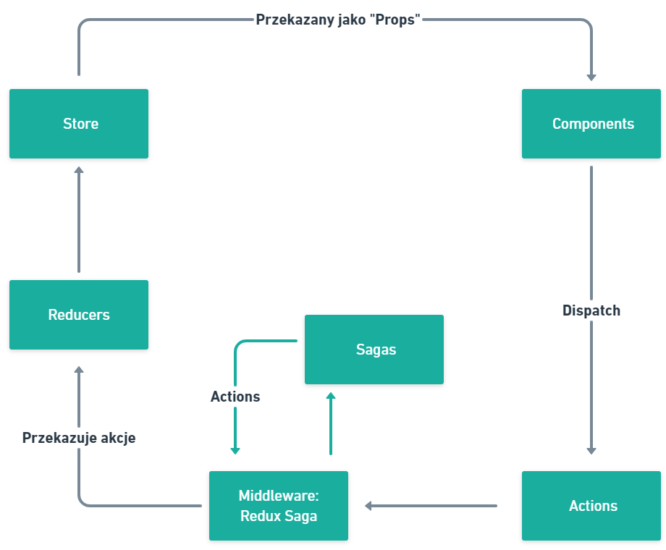


Slide 12
